Slide 1
更美的安息－唯独信心
希伯來書 3:7-4:11
Notes:
侍奉／服侍
希伯来书1:你的宝座是永永远远的，你的国权是正直的。 9 你喜爱公义，恨恶罪恶，所以神，就是你的神，用喜乐油膏你，胜过膏你的同伴。” 天地都要灭没唯主永远长存 10 又说：“主啊，你起初立了地的根基，天也是你手所造的。 11 天地都要灭没，你却要长存；天地都要像衣服渐渐旧了。 12 你要将天地卷起来，像一件外衣，天地就都改变了；唯有你永不改变，你的年数没有穷尽。” 13 所有的天使，神从来对哪一个说“你坐在我的右边，等我使你仇敌做你的脚凳”？ 14 天使岂不都是服役的灵，奉差遣为那将要承受救恩的人效力吗？
仙人掌，棕榈树，山树赞美，拍手。
诗篇 34Chinese Union Version Modern Punctuation (Simplified) (CUVMPS) 颂赞耶和华之救恩 34 大卫在亚比米勒面前装疯，被他赶出去，就作这诗。 1 我要时时称颂耶和华，赞美他的话必常在我口中。 2 我的心必因耶和华夸耀，谦卑人听见，就要喜乐。 3 你们和我当称耶和华为大，一同高举他的名。 4 我曾寻求耶和华，他就应允我，救我脱离了一切的恐惧。 5 凡仰望他的便有光荣，他们的脸必不蒙羞。 6 我这困苦人呼求，耶和华便垂听，救我脱离一切患难。 7 耶和华的使者在敬畏他的人四围安营，搭救他们
8 你们要尝尝主恩的滋味，便知道他是美善。投靠他的人有福了！ 9 耶和华的圣民哪，你们当敬畏他，因敬畏他的一无所缺。 10 少壮狮子还缺食忍饿，但寻求耶和华的，什么好处都不缺。 11 众弟子啊，你们当来听我的话，我要将敬畏耶和华的道教训你们。 12 有何人喜好存活，爱慕长寿，得享美福， 13 就要禁止舌头不出恶言，嘴唇不说诡诈的话。 14 要离恶行善，寻求和睦，一心追赶。 15 耶和华的眼目看顾义人，他的耳朵听他们的呼求。 16 耶和华向行恶的人变脸，要从世上除灭他们的名号。 17 义人呼求，耶和华听见了，便救他们脱离一切患难。 18 耶和华靠近伤心的人，拯救灵性痛悔的人。 19 义人多有苦难，但耶和华救他脱离这一切， 20 又保全他一身的骨头，连一根也不折断。 21 恶必害死恶人，恨恶义人的必被定罪。 22 耶和华救赎他仆人的灵魂，凡投靠他的必不致定罪。

Slide 2
希伯来书3:7 聖靈有話說：「你們今日若聽他的話， 8 就不可硬著心，像在曠野惹他發怒、試探他的時候一樣。 9 在那裡，你們的祖宗試我探我，並且觀看我的作為有四十年之久。 10 所以，我厭煩那世代的人，說：『他們心裡常常迷糊，竟不曉得我的作為。』 11 我就在怒中起誓說：『他們斷不可進入我的安息。』」 12 弟兄們，你們要謹慎，免得你們中間或有人存著不信的惡心，把永生神離棄了。 13 總要趁著還有今日，天天彼此相勸，免得你們中間有人被罪迷惑，心裡就剛硬了。 14 我們若將起初確實的信心堅持到底，就在基督裡有份了。
Notes:
希伯來書4: 12 神的道是活潑的，是有功效的，比一切兩刃的劍更快，甚至魂與靈、骨節與骨髓，都能刺入、剖開，連心中的思念和主意都能辨明； 13 並且被造的沒有一樣在他面前不顯然的，原來萬物在那與我們有關係的主眼前，都是赤露敞開的。 大祭司耶穌能體恤人的軟弱 14 我們既然有一位已經升入高天尊榮的大祭司，就是神的兒子耶穌，便當持定所承認的道。 15 因我們的大祭司並非不能體恤我們的軟弱，他也曾凡事受過試探，與我們一樣，只是他沒有犯罪。 16 所以我們只管坦然無懼地來到施恩的寶座前，為要得憐恤，蒙恩惠，做隨時的幫助。

Slide 3
希伯来书3:15 經上說：「你們今日若聽他的話，就不可硬著心，像惹他發怒的日子一樣。」16 那時聽見他話惹他發怒的是誰呢？豈不是跟著摩西從埃及出來的眾人嗎？ 17 神四十年之久又厭煩誰呢？豈不是那些犯罪屍首倒在曠野的人嗎？ 18 又向誰起誓，不容他們進入他的安息呢？豈不是向那些不信從的人嗎？ 19 這樣看來，他們不能進入安息是因為不信的緣故了。 4:1我們既蒙留下有進入他安息的應許，就當畏懼，免得我們中間或有人似乎是趕不上了。 2 因為有福音傳給我們，像傳給他們一樣。只是所聽見的道於他們無益，因為他們沒有信心與所聽見的道調和。

Slide 4
希伯来书4:3 但我們已經相信的人得以進入那安息，正如神所說：「我在怒中起誓說：『他們斷不可進入我的安息。』」其實造物之工，從創世以來已經成全了。 4 論到第七日，有一處說：「到第七日神就歇了他一切的工。」 5 又有一處說：「他們斷不可進入我的安息。」 6 既有必進安息的人，那先前聽見福音的因為不信從，不得進去， 7 所以過了多年，就在大衛的書上又限定一日，如以上所引的說：「你們今日若聽他的話，就不可硬著心。」 8 若是約書亞已叫他們享了安息，後來神就不再提別的日子了。 9 這樣看來，必另有一安息日的安息為神的子民存留。 10 因為那進入安息的，乃是歇了自己的工，正如神歇了他的工一樣。 11 所以，我們務必竭力進入那安息，免得有人學那不信從的樣子跌倒了。

Slide 5
宗教改革的五大“唯独” Five Solas of Reformation
唯独信心/Sola Fide, by faith alone.
唯独圣经/Sola Scriptura, by Scripture alone.
唯独基督/Solus Christus, through Christ alone.
唯独恩典/Sola Gratia, by grace alone.
唯独神的荣耀/Soli Deo Gloria, glory to God alone.

Slide 6
Blaise Pascal帕斯卡：神在每个人心里都留了一个空缺，任何被造之物都不能填满，唯独耶稣所表明出来的造物主神才能。

Slide 7
更美的安息－唯独信心
希伯來書 3:7-4:11
什么是安息？3:14在基督里
为何要安息？3:13接受警告
怎么能安息？4:11唯独信心

Slide 8
更美的安息－唯独信心
希伯來書 3:7-4:11
什么是安息？3:14在基督里
神应许的迦南美地
神命令的安息圣日
神陪伴的内心平安
Notes:
以賽亞書 58:1「你要大聲喊叫，不可止息，揚起聲來，好像吹角，向我百姓說明他們的過犯，向雅各家說明他們的罪惡。 2 他們天天尋求我，樂意明白我的道，好像行義的國民，不離棄他們神的典章，向我求問公義的判語，喜悅親近神。 辨禁食之真偽 3 「他們說：『我們禁食，你為何不看見呢？我們刻苦己心，你為何不理會呢？』看哪，你們禁食的日子仍求利益，勒逼人為你們做苦工。 4 你們禁食，卻互相爭競，以凶惡的拳頭打人。你們今日禁食，不得使你們的聲音聽聞於上。 5 這樣禁食，豈是我所揀選，使人刻苦己心的日子嗎？豈是叫人垂頭像葦子，用麻布和爐灰鋪在他以下嗎？你這可稱為禁食，為耶和華所悅納的日子嗎？ 6 我所揀選的禁食，不是要鬆開凶惡的繩，解下軛上的索，使被欺壓的得自由，折斷一切的軛嗎？ 7 不是要把你的餅分給飢餓的人，將漂流的窮人接到你家中，見赤身的給他衣服遮體，顧恤自己的骨肉而不掩藏嗎？
13 「你若在安息日掉轉[a]你的腳步，在我聖日不以操作為喜樂，稱安息日為可喜樂的，稱耶和華的聖日為可尊重的，而且尊敬這日，不辦自己的私事，不隨自己的私意，不說自己的私話， 14 你就以耶和華為樂，耶和華要使你乘駕地的高處，又以你祖雅各的產業養育你。」

Slide 9
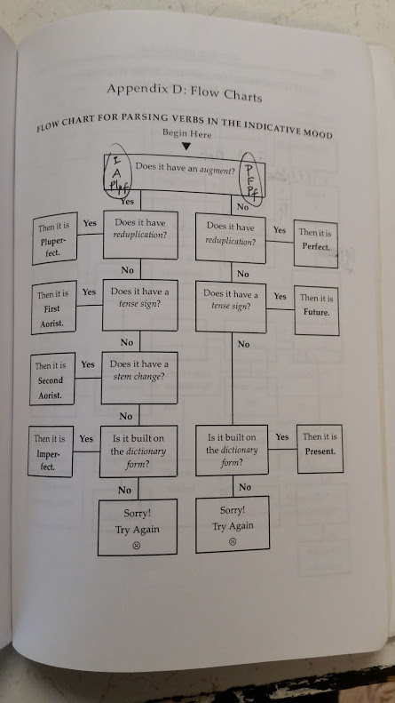
歇工休息！明天再来！

Slide 10
以賽亞書 58:3看哪，你們禁食的日子仍求利益，勒逼人為你們做苦工。 4 你們禁食，卻互相爭競，以凶惡的拳頭打人。你們今日禁食，不得使你們的聲音聽聞於上。6 我所揀選的禁食，不是要鬆開凶惡的繩，解下軛上的索，使被欺壓的得自由，折斷一切的軛嗎？ 7 不是要把你的餅分給飢餓的人，將漂流的窮人接到你家中，見赤身的給他衣服遮體，顧恤自己的骨肉而不掩藏嗎？
13 「你若在安息日掉轉你的腳步，在我聖日不以操作為喜樂，稱安息日為可喜樂的，稱耶和華的聖日為可尊重的，而且尊敬這日，不辦自己的私事，不隨自己的私意，不說自己的私話， 14 你就以耶和華為樂，耶和華要使你乘駕地的高處，又以你祖雅各的產業養育你。」
Notes:
以賽亞書 58:3 「他們說：『我們禁食，你為何不看見呢？我們刻苦己心，你為何不理會呢？』看哪，你們禁食的日子仍求利益，勒逼人為你們做苦工。 4 你們禁食，卻互相爭競，以凶惡的拳頭打人。你們今日禁食，不得使你們的聲音聽聞於上。 5 這樣禁食，豈是我所揀選，使人刻苦己心的日子嗎？豈是叫人垂頭像葦子，用麻布和爐灰鋪在他以下嗎？你這可稱為禁食，為耶和華所悅納的日子嗎？ 6 我所揀選的禁食，不是要鬆開凶惡的繩，解下軛上的索，使被欺壓的得自由，折斷一切的軛嗎？ 7 不是要把你的餅分給飢餓的人，將漂流的窮人接到你家中，見赤身的給他衣服遮體，顧恤自己的骨肉而不掩藏嗎？
13 「你若在安息日掉轉你的腳步，在我聖日不以操作為喜樂，稱安息日為可喜樂的，稱耶和華的聖日為可尊重的，而且尊敬這日，不辦自己的私事，不隨自己的私意，不說自己的私話， 14 你就以耶和華為樂，耶和華要使你乘駕地的高處，又以你祖雅各的產業養育你。」

Slide 11
形式 | 内容（荣神益人）
禁食 | 不是要鬆開凶惡的繩，解下軛上的索，使被欺壓的得自由，折斷一切的軛嗎？ 不是要把你的餅分給飢餓的人，將漂流的窮人接到你家中，見赤身的給他衣服遮體，顧恤自己的骨肉而不掩藏嗎？
安息 | 不以操作為喜樂，稱安息日為可喜樂的，稱耶和華的聖日為可尊重的，不辦自己的私事，不隨自己的私意，不說自己的私話，你就以耶和華為樂，耶和華要使你乘駕地的高處，又以你祖雅各的產業養育你。
Notes:
以賽亞書 58:3 「他們說：『我們禁食，你為何不看見呢？我們刻苦己心，你為何不理會呢？』看哪，你們禁食的日子仍求利益，勒逼人為你們做苦工。 4 你們禁食，卻互相爭競，以凶惡的拳頭打人。你們今日禁食，不得使你們的聲音聽聞於上。 5 這樣禁食，豈是我所揀選，使人刻苦己心的日子嗎？豈是叫人垂頭像葦子，用麻布和爐灰鋪在他以下嗎？你這可稱為禁食，為耶和華所悅納的日子嗎？ 6 我所揀選的禁食，不是要鬆開凶惡的繩，解下軛上的索，使被欺壓的得自由，折斷一切的軛嗎？ 7 不是要把你的餅分給飢餓的人，將漂流的窮人接到你家中，見赤身的給他衣服遮體，顧恤自己的骨肉而不掩藏嗎？
13 「你若在安息日掉轉你的腳步，在我聖日不以操作為喜樂，稱安息日為可喜樂的，稱耶和華的聖日為可尊重的，而且尊敬這日，不辦自己的私事，不隨自己的私意，不說自己的私話， 14 你就以耶和華為樂，耶和華要使你乘駕地的高處，又以你祖雅各的產業養育你。」

Slide 12
宗教改革 五大“唯独” 1517年
海德堡要理问答
1563年
问1：在生和死当中，什么是你唯一的安慰？
答：在生和死两者之中，我的身体、灵魂都不属于我自己，却是属于我信实的救主耶稣基督，他用宝血完全涂抹了我一切的罪恶。
韦斯敏斯德
小要理问答
1648年
问1：人的主要目的是什么？
答：人的主要目的就是荣耀神，永远以他为乐。
唯独信心
唯独圣经
唯独基督
唯独恩典
唯独神的荣耀
Notes:
海德堡要理问答 问1：在生和死当中，什么是你唯一的安慰？ 答：在生和死两者之中，我的身体、灵魂都不属于我自己，却是属于我信实的救主耶稣基督，他用宝血完全涂抹了我一切的罪恶，并且救赎我脱离魔鬼一切的权势；他保守我，若非天父允许，我的头发一根也不能掉下；他又叫万事互相效力，使我得救。因此，他透过圣灵使我确实知道有永生，也使我从此以后甘心乐意为他而活。

Slide 13
更美的安息－唯独信心
希伯來書 3:7-4:11
什么是安息？3:14在基督里
为何要安息？3:13接受警告
不安息的状态：把永生神离弃，被罪迷惑，试探，倒毙灭亡

Slide 14
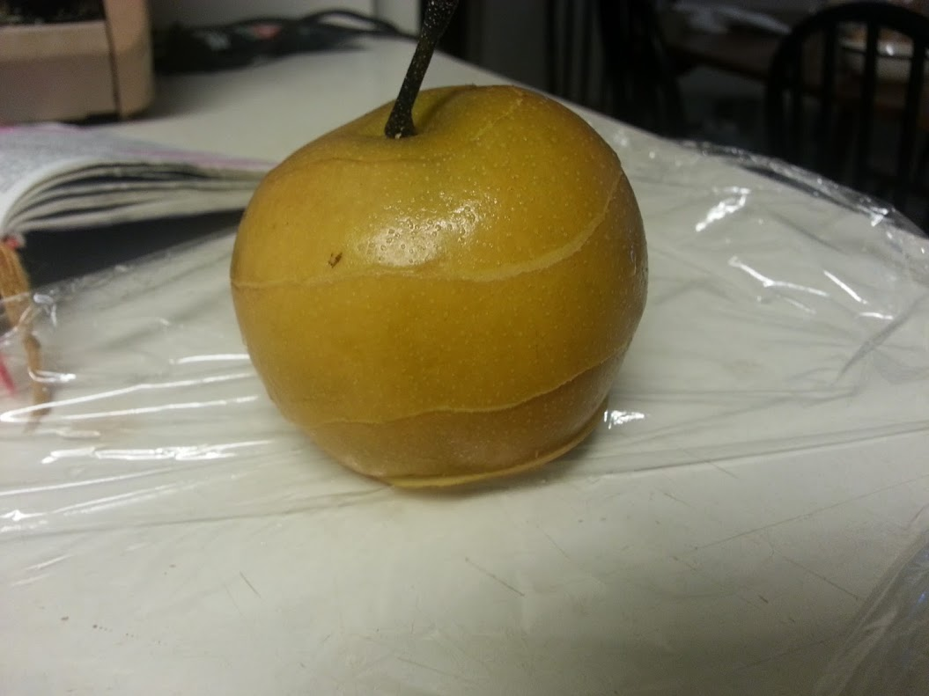
Notes:
9/17/17: 吃个苹果吧。Oliver asked”我会死吗?”Dan and I laughed at Oliver's response but we had different interpretation. Dan thought he had watched too many movies which talked about fantasies such as eating apple causing someone to die; I think he was learning a lesson from Adam and Eve who ate the prohibited fruit from the tree of wisdom. That fruit isn’t necessarily apple.

Slide 15
更美的安息－唯独信心
希伯來書 3:7-4:11
什么是安息？3:14在基督里
为何要安息？3:13接受警告
怎么能安息？4:11唯独信心
唯独信心，务必竭力
自己省察，自己试验

Slide 16
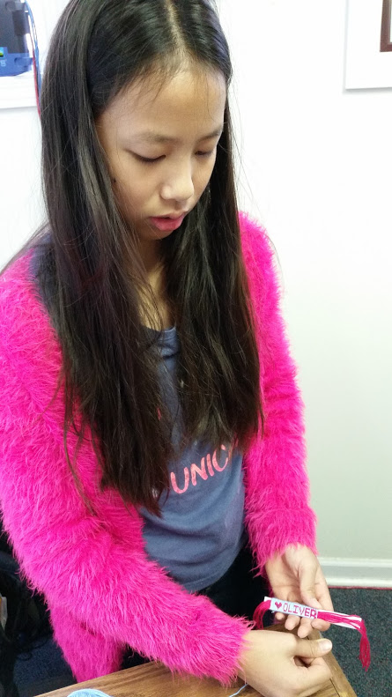

Slide 17
本周挑战
怎样能安息？
唯独信心！
希伯來書3:19 這樣看來，他們不能進入安息是因為不信的緣故了。
哥林多后書13:5你们总要自己省察有信心没有，也要自己试验。岂不知你们若不是可弃绝的，就有耶稣基督在你们心里吗？
Notes:
希伯来书3:15 經上說：「你們今日若聽他的話，就不可硬著心，像惹他發怒的日子一樣。」16 那時聽見他話惹他發怒的是誰呢？豈不是跟著摩西從埃及出來的眾人嗎？ 17 神四十年之久又厭煩誰呢？豈不是那些犯罪屍首倒在曠野的人嗎？ 18 又向誰起誓，不容他們進入他的安息呢？豈不是向那些不信從的人嗎？ 19 這樣看來，他們不能進入安息是因為不信的緣故了。
哥林多前書10:5－11就是给我的警告。（但他們中間多半是神不喜歡的人，所以在曠野倒斃。6 這些事都是我們的鑒戒，叫我們不要貪戀惡事，像他們那樣貪戀的。10 你們也不要發怨言，像他們有發怨言的，就被滅命的所滅。 11 他們遭遇這些事都要作為鑒戒，並且寫在經上正是警戒我們這末世的人。
你们总要自己省察有信心没有，也要自己试验。岂不知你们若不是可弃绝的，就有耶稣基督在你们心里吗？哥林多后书 13:5

